Slide 1
객체지향 프로그래밍 언어 활용하기
객체지향 프로그래밍 언어 활용하기
김현준

Slide 2
목차
객체지향 프로그래밍 언어 활용하기
1. 문제 1 p03~p04
2. 문제 2 p05~p06
3. 문제 3-1
문제 3-2

Slide 3
문제 1
객체지향 프로그래밍 언어 활용하기
첫째 줄에는 별 1개, 둘째 줄에는 별 2개, N번째 줄에는 별 N개를 찍는 문제
입력조건 : 첫째 줄에 N( 1 <= N <= 100 )이 주어진다.
출력조건 : 첫째 줄부터 N번째 줄까지 차례대로 별을 출력한다.
예제 입력
5
예제 출력
*
**
***
****
*****

Slide 4
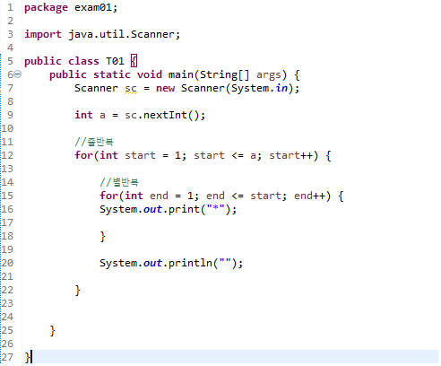
문제 1
객체지향 프로그래밍 언어 활용하기
숫자를 입력 받아야 하므로 Scanner클래스 사용
중첩 for문 중 첫번째는 줄을 몇 번 반복 할 것인지에 관한 식
1부터 시작하여 입력 받은 a값 까지 반복
start는 1씩 증가
두번째 for문은 별을 몇번 반복할 것인지에 관한 식
1부터 시작하여 해당하는 줄인 start까지 반복
end는 1씩 증가
한 줄씩 입력하기 위해 println(“”)사용
풀이과정
1.
2.
3.
4.

Slide 5
문제 2
객체지향 프로그래밍 언어 활용하기
첫째 줄에는 별 1개, 둘째 줄에는 별 2개, N번재 줄에는 별 N개를 찍는 문제
단, 오른쪽 기준으로 정렬
입력조건 : 첫째 줄에 N( 1 <= N <= 100 )이 주어진다.
출력조건 : 첫째 줄부터 N번째 줄까지 차례대로 별을 출력한다.
예제 입력
5
예제 출력
*
**
***
****
*****

Slide 6
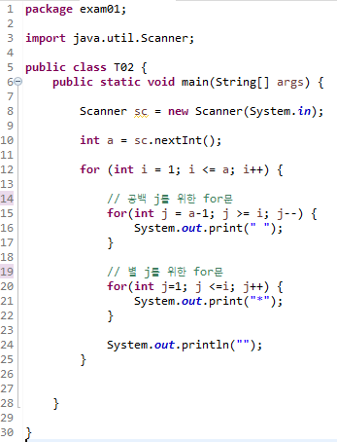
문제 2
객체지향 프로그래밍 언어 활용하기
숫자를 입력 받아야 하므로 Scanner클래스 사용
중첩 for문 중 첫번째는 줄을 몇 번 반복 할 것인지에 관한 식
1부터 시작하여 입력 받은 a값 까지 반복
i는 1씩 증가
두번째 for문은 공백을 몇 번 반복할 것인지에 관한 식
a-1부터 시작하여 j가 i보다 크거나 같을 때 까지 반복
j는 1씩 감소
세번째 for문은 *을 몇 번 반복할 것인지에 관한 식
J는 1부터 시작하여 i보다 작거나 같을 때 까지 반복
j는 1씩 증가
한 줄씩 입력하기 위해 println(“”)사용
풀이과정
1.
2.
3.
4.
5.

Slide 7
문제 3-1
객체지향 프로그래밍 언어 활용하기
아래 그림과 같이 출력하는 프로그램을 작성하시오
☆ ☆ ☆ ☆ ★
☆ ☆ ☆ ★ ★
☆ ☆ ★ ★ ★
☆ ★ ★ ★ ★
★ ★ ★ ★ ★

Slide 8
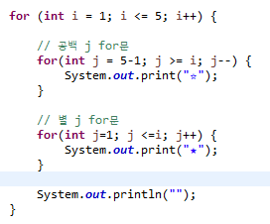
문제 3-1
객체지향 프로그래밍 언어 활용하기
1.
중첩 for문 중 첫번째는 줄을 몇 번 반복 할 것인지에 관한 식
1부터 시작하여 5까지 반복
두번째 for문은 공백을 몇 번 반복할 것인지에 관한 식
5-1부터 시작하여 j가 i보다 크거나 같을 때 까지 반복
j는 1씩 감소
세번째 for문은 *을 몇 번 반복할 것인지에 관한 식
j는 1부터 시작하여 i보다 작거나 같을 때 까지 반복
j는 1씩 증가
한 줄씩 입력하기 위해 println(“”)사용
풀이과정
2.
3.
4.

Slide 9
문제 3-2
객체지향 프로그래밍 언어 활용하기
아래 그림과 같이 출력하는 프로그램을 작성하시오
☆ ☆ ☆ ★ ☆ ☆ ☆
☆ ☆ ★ ★ ★ ☆ ☆
☆ ★ ★ ★ ★ ★ ☆
★ ★ ★ ★ ★ ★ ★

Slide 10
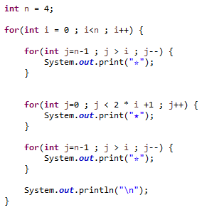
문제 3-2
객체지향 프로그래밍 언어 활용하기
중첩 for문 중 첫번째는 줄을 몇 번 반복 할 것인지에 관한 식
0부터 시작하여 n까지 반복
I는 1씩 증가
두번째 for문은 앞쪽 ☆을 몇 번 반복할 것인지에 관한 식
n-1부터 시작하여 j가 i보다 클 때 까지 반복
J는 1씩 감소
세번째 for문은 ★을 몇 번 반복할 것인지에 관한 식
j는 0부터 시작하여 2*i+1보다 작거나 같을 때 까지 반복
j는 1씩 증가
네번째 for문은 뒤쪽 ☆을 몇 번 반복할 것인지에 관한 식
J는 n-1부터 시작하여 i보다 클 때 까지 반복
J는 1씩 감소
한 줄씩 입력하기 위해 println(“역슬래쉬n”)사용
1.
풀이과정
2.
3.
4.
5.

